Slide 1
Đèn Giao Thông
Nguyễn Xuân Lưu 20152346

Slide 2
Mục Tiêu
Thiết kế đèn giao thông cho ngã tư. Các phương tiện tại ngã tư chỉ đi thẳng hoặc rẽ phải, không rẽ trái.
Khi reset, một trong 2 đường được phép đi (đèn xanh). Đường còn lại bị dừng (đèn đỏ).
T xanh = 25s, T đỏ = 30s, T vàng = 5s
Mỗi đèn giao thông có kèm theo led 7 thanh hiển thị số giây đếm ngược. (Bao gồm 4 led 7 thanh Anode chung, 2 led cho đèn xanh, 2 led cho đèn đỏ).

Slide 3
Minh họa
Đường 1 : 2 đèn màu trắng
Đường 2 : 2 đèn màu đen

Slide 4
Sơ đồ khối – Top Level Entity

Slide 5
Sơ đồ khối – Top Level Entity
FreqDivision: Chia tần số 50 Mhz thành tần số 1 Hz và 1KHz
Control: Điều khiển 2 đèn giao thông.
Display : Giải mã Led 7 thanh dựa trên tín hiệu điều khiển

Slide 6
Sơ đồ khối - Control

Slide 7
Sơ đồ khối – Control
Gồm 2 máy trạng thái FSM ứng với 2 đèn giao thông
Mỗi FSM chứa một bộ đếm ngược để điều khiển thời gian ứng với từng trạng thái đèn

Slide 8
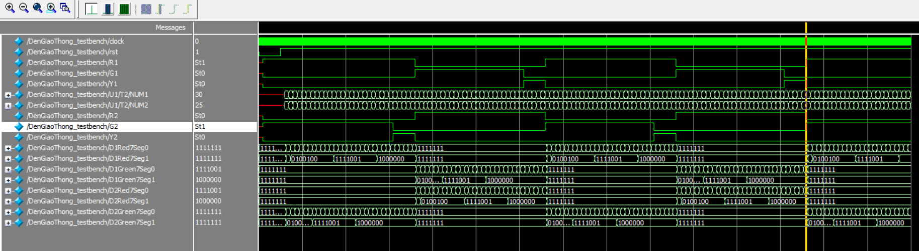
Mô phỏng Multisim

Slide 9
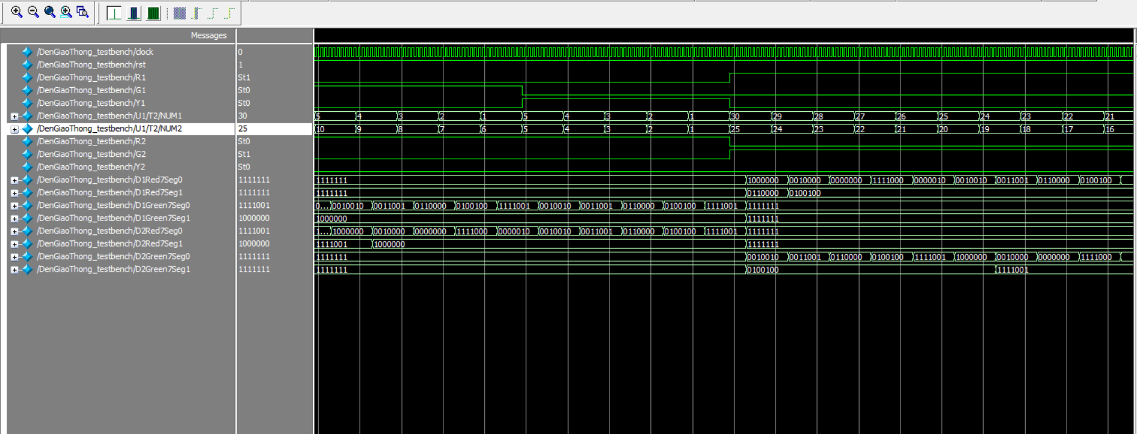
Mô phỏng Multisim

Slide 10
Lưu trữ và đóng gói chương trình
Địa chỉ:
https://github.com/xcourtesy/ThietKeTongHopHeThongSo_DenGiaoThong_v2

